Slide 1
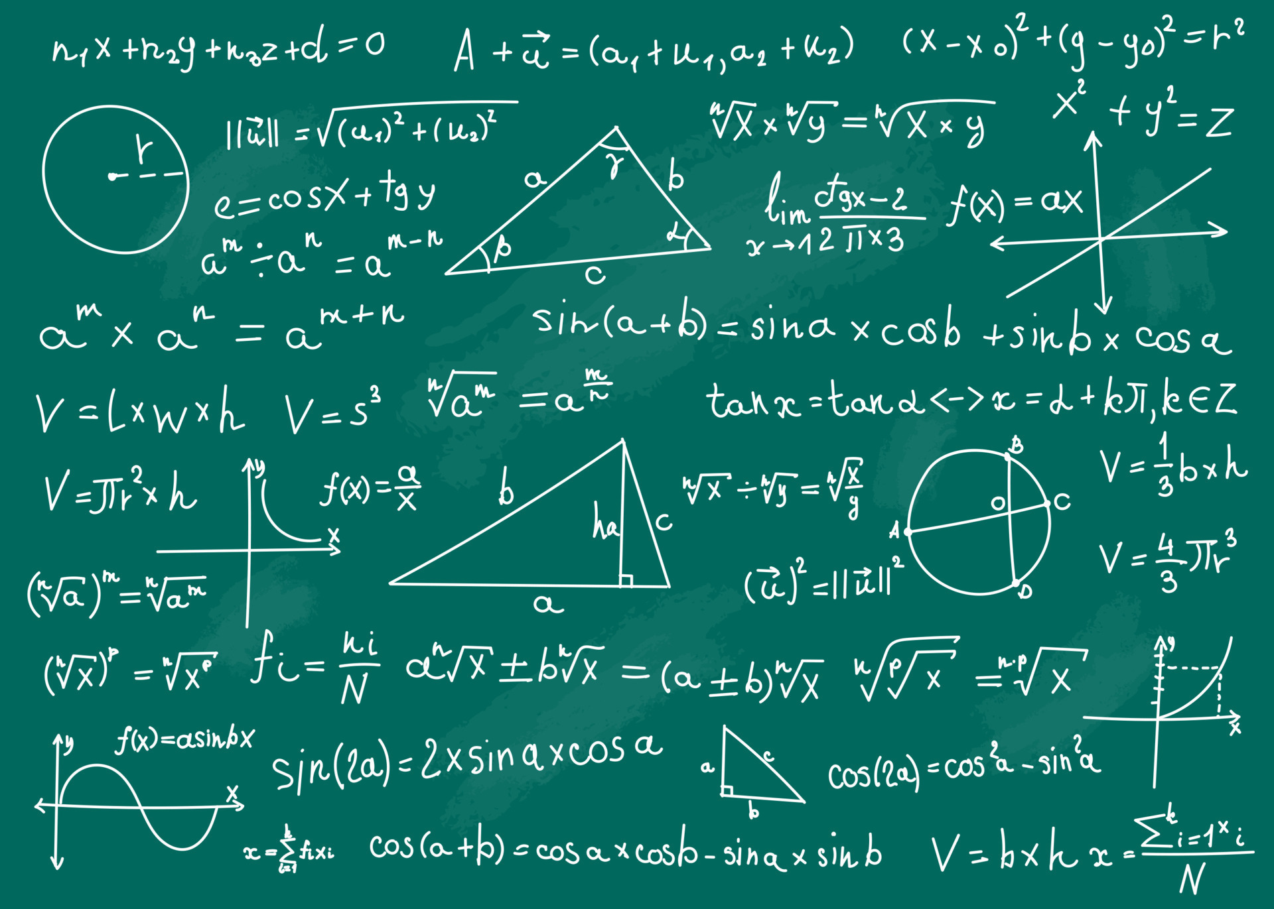


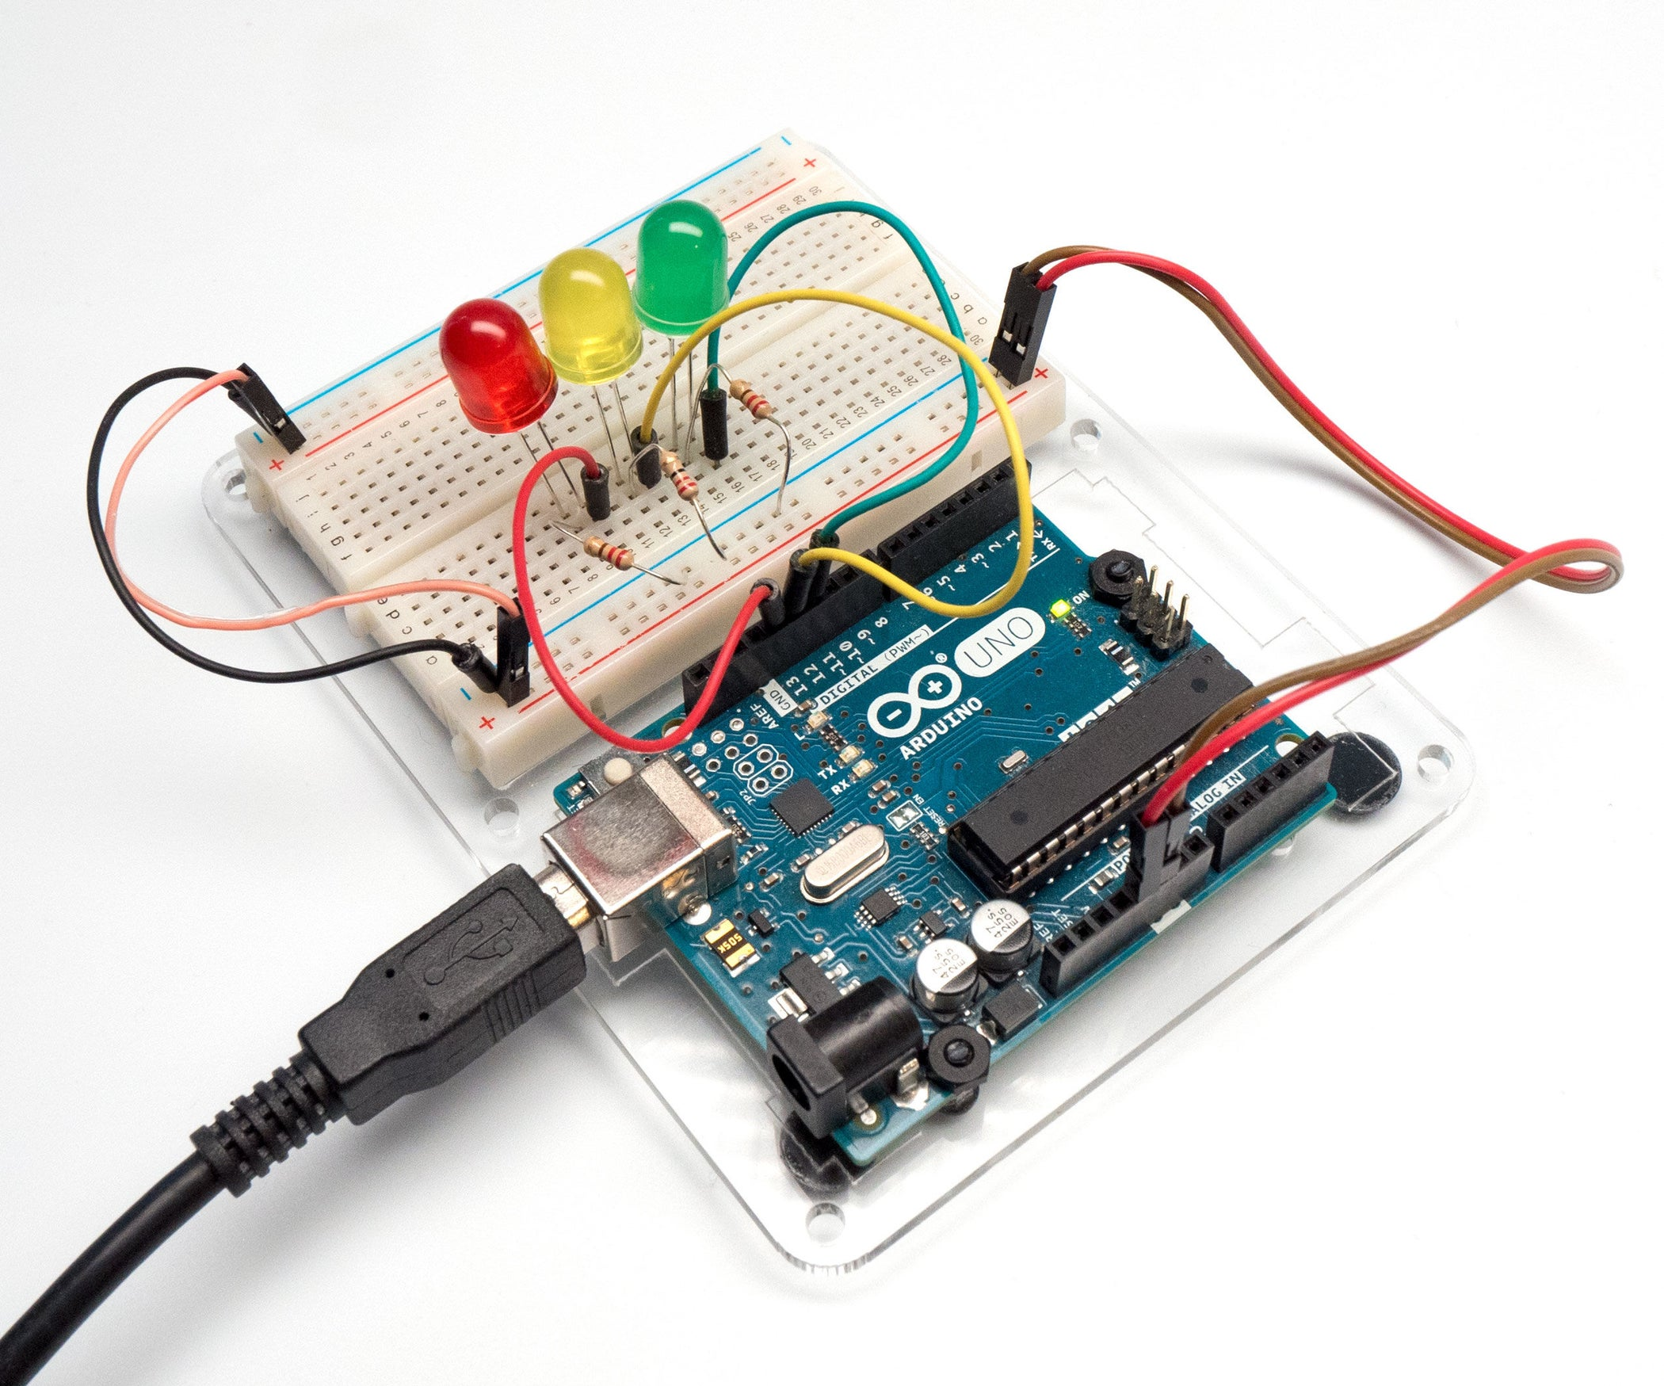
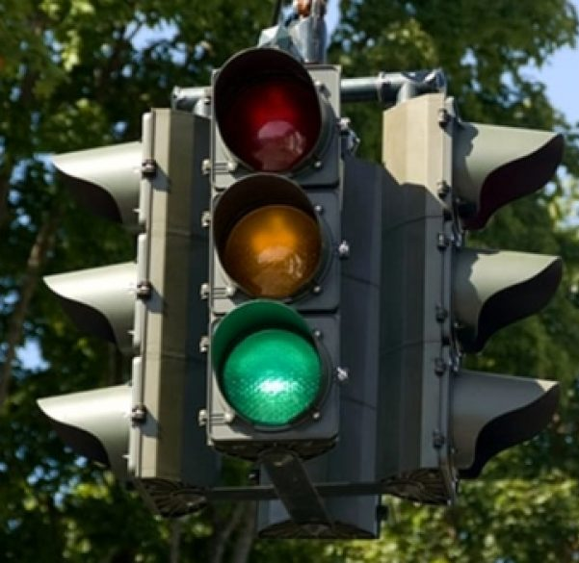

Correzioni
Modello
Del
Sistema
Risultati della simulazione
Simulazione
Disegno Schema
Idea del sistema
Oggetto reale
Costruzione & Esperimento

